Slide 1
Řecko-perské války
Peloponéská válka
Makedonská vláda nad Řeckem
Řecké reálie
14
17
→ Dějiny Persie (do 5. stol. př. n. l.)
→ Bitva u Marathonu
→ Bitva u Thermopyl a u Salamíny
→ Olympijské hry
→ Věštírna v Delfách
→ Řecké podsvětí
15
-
16
V1D
14 - 17
→ Filipiky
→ Revoluční falanga
→ O gordickém uzlu
© Lukáš Lanč 2024

Slide 2
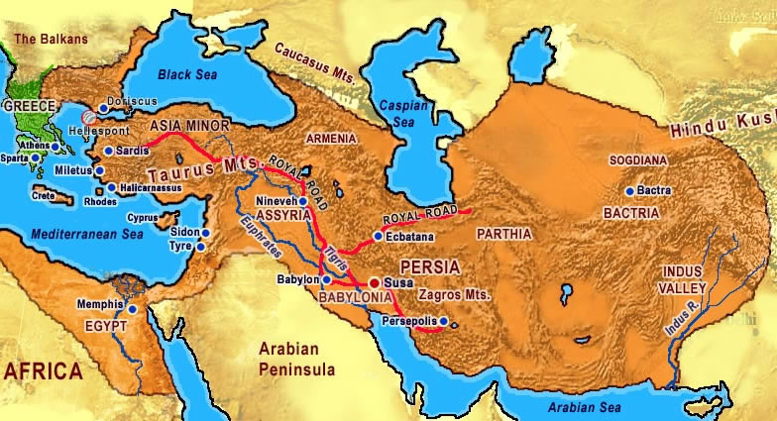
14
Řecko-perské války
Něco málo o Persii…
velice bojovný národ
během několika desetiletí dobyl Babylonii, Egypt, Turecko
cca 550 – 330 př. n. l.
Kýros Veliký
Kambýses
© Lukáš Lanč 2024
jádro říše na území dnešního Íránu

Slide 3
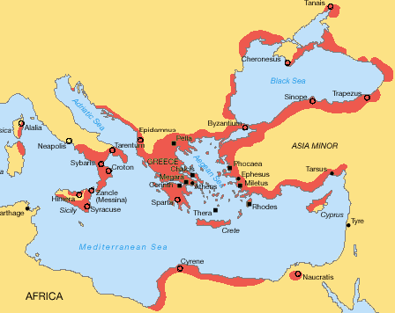
14
na tureckém pobřeží řecká města
viz kolonizace
během svého rozpínání Persie ovládla i tato města
nechtějí být spravováni Persii
ústí to až v ozbrojené povstání
povstalci žádají pevninské Řeky o pomoc
…
pro Spartu daleko,
Athény místo slíbených 20 pošlou jen 5 lodí
vůdcem iónské město Milétos
Persie silnější
© Lukáš Lanč 2024
on ten Aristagorás nebyl zrovna nevinným pánem

Slide 4
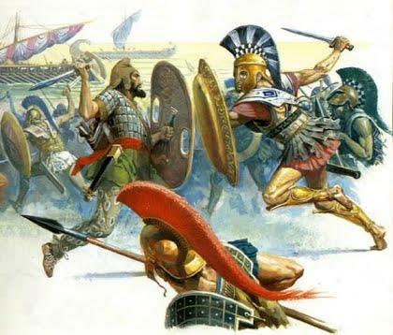
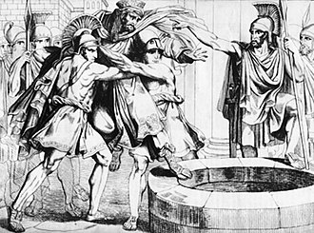
14
vzpoura iónských měst Peršany poražena
Milétos vypleněn, chrámy zbořeny a obyvatelstvo nuceně přesídleno do Mezop.
s ostatními městy však zacházeno shovívavě
sníženy daně, zavedeny demokratické režimy apod.
ALE!
perský král Dareios I. použije pomoc pevninských Řeků jako záminku k invazi na Peloponés
1. perské tažení
země
+
voda
do řeckých měst vysláni perští emisaři
© Lukáš Lanč 2024
většina měst přijímá perskou nadvládu
nepřijímají Athény a Sparta
svrženi do propasti
hozeni do studny

Slide 5
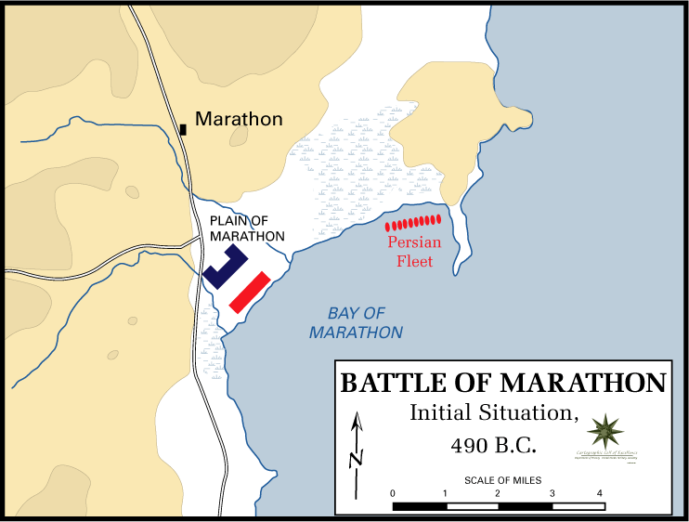
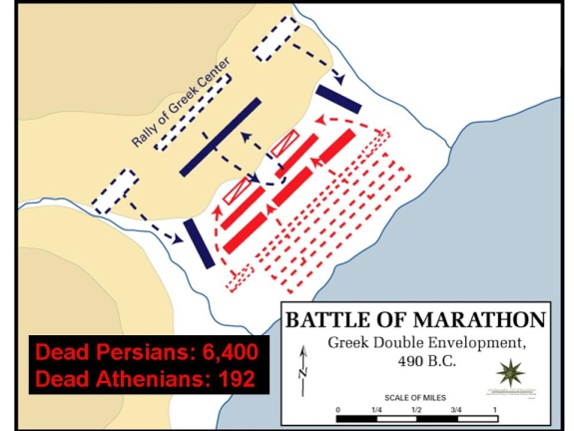
14
P
Ř
po několika bitvách se perské a řecké vojsko střetává kousek od vesnice Marathon
20-60 000 mužů
asi 10 000 mužů
490 př. n. l.
pravděpodobně 25 tis.
Athény + jeden dva spojenci
Sparta slíbila, ale kvůli svátku dorazili den po bitvě
velitelé Řeků nejsou schopni se domluvit, nakonec vše rozsekává Miltiadés
oslabí střed, posílí křídla, útok na steč…
© Lukáš Lanč 2024
Řekové vítězí

Slide 6
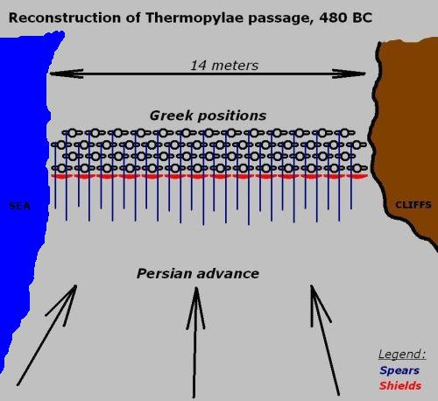
14
2. perské tažení
Dareiův syn Xerxes chce uskutečnit to, co se nepovedlo jeho otci
shromažďuje armádu ještě větší než při předchozí invazi
480 př. n. l.
Řekové okamžitě vytvářejí vojenský spolek
nejznámější bitva u Thermopyl
300 Sparťanů + 700 spojenců
král Leonidas
hájí úzkou thermopylskou soutěsku proti prý až 100násobné perské přesile
Peršané vítězí a vpadávají do Řecka, kde pustoší Athény a okolí
© Lukáš Lanč 2024
díky Sparťanům se stihli Athéňané evakuovat

Slide 7
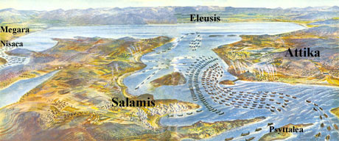
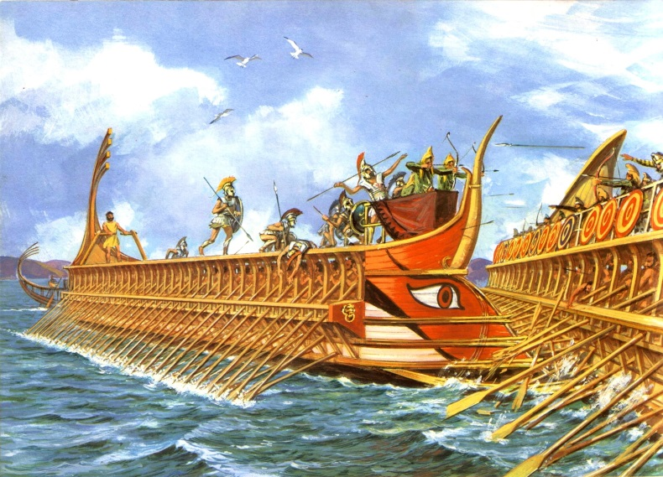
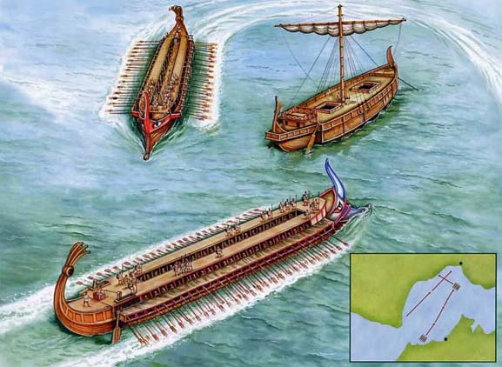
14
rozhodující bitva se však odehraje na moři
perské loďstvo vylákáno k ostrovu Salamína
ponor
zde totálně zmasakrováno řeckým loďstvem
479 – 449 př. n. l. se bojuje už jen na perském území, konec osvobozením tureckého pobřeží
© Lukáš Lanč 2024

Slide 8
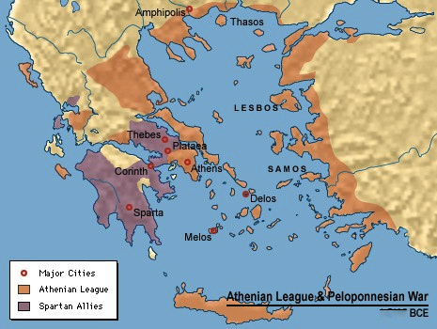
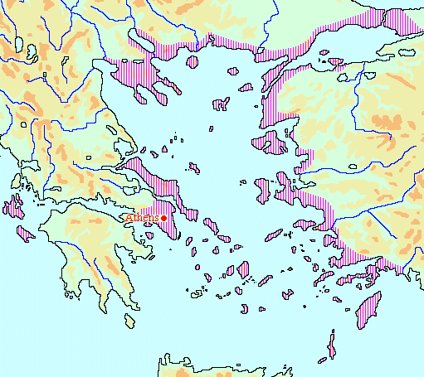
15
Peloponéská válka
vzniká Athénský námořní spolek
také jako válka mezi spojenci
vojenský spolek, Athény v něm hegemonem
dříve A + S x P
nyní A x S
poplatek za členství penězi/loděmi
rostoucí vliv Athén se nelíbí Spartě
vznik Peloponéského spolku
vojenský spolek, v něm hegemonem Sparta
© Lukáš Lanč 2024
poplatek za členství vojáky

Slide 9
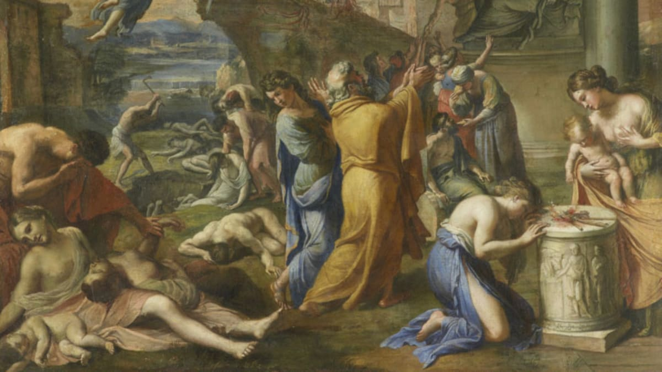
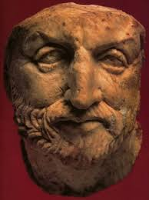
15
vítězství střídaná a nestálá
v Athénách mor
(1/3 † )
propuká dlouhá vleklá válka
431 – 404 př. n. l.
finančně vyčerpány
nakonec vítězí Sparta
pro Athény tvrdé podmínky kapitulace:
samotná Sparta však oslabena
rozpuštění spolku
vstoupení do PS
zničení loďstva
strhnutí hradeb
ve městě dohlíží spartánská posádka
není nikdo, kdo by se mohl postavit Filipovi II. Makedonskému
© Lukáš Lanč 2024

Slide 10
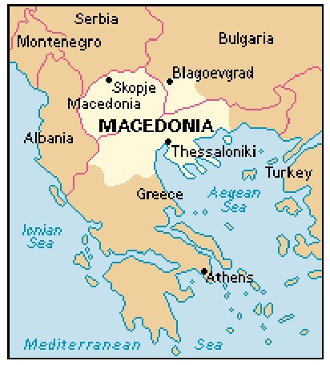
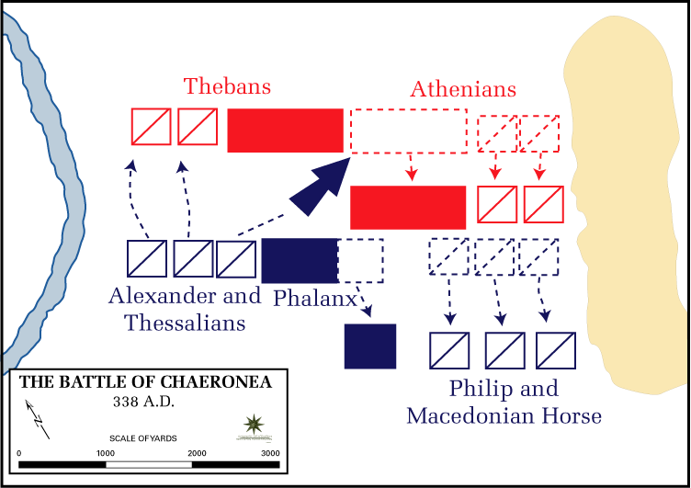
16
Makedonská vláda nad Řeckem
Makedonie
na rozdíl od řeckých poleis M. = království
M. s řeckými městy udržovala čilé obchodní styky
v čele král
(i když musí dbát na mínění družiny)
Filip II. Makedonský
útočí na řecké poleis
ti se proti němu sjednocují
stále oslabeni
© Lukáš Lanč 2024
poraženi roku 338 př. n. l. u Chaironeie

Slide 11
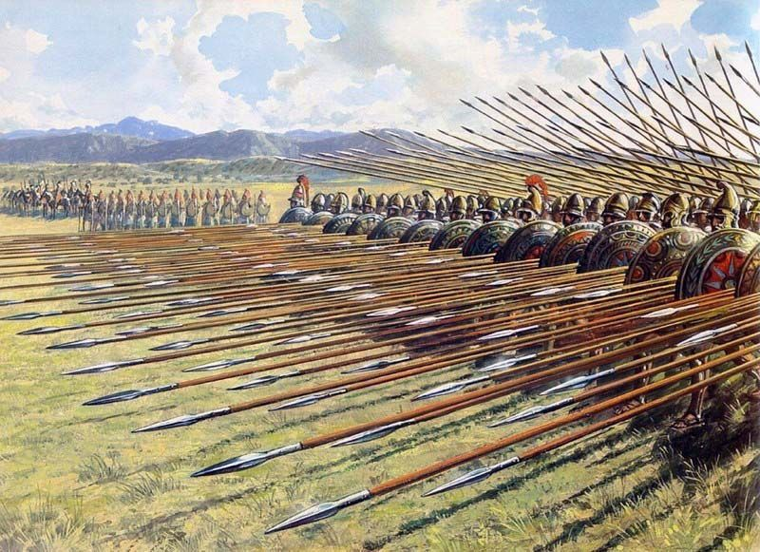
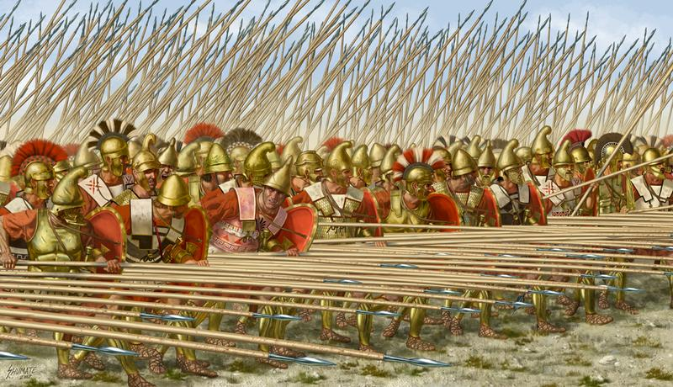
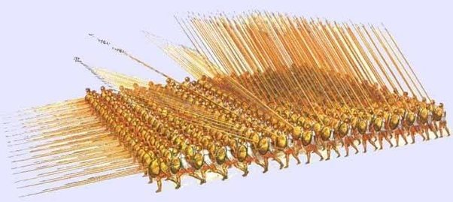
16
stále oslabeni
Řeky nenáviděn (hlavně v Athénách… tzv. filipiky)
aby si vylepšil renomé, vyhlásil tažení proti Persii
F. reorganizoval armádu
falanga
na svatbě dcery zavražděn
řecky φάλαγξ, falanx = „bitevní řada“
nastupuje Filipův 20letý syn Alexandr
pevně semknutá jednotka pěšáků s 6m kopími
© Lukáš Lanč 2024

Slide 12
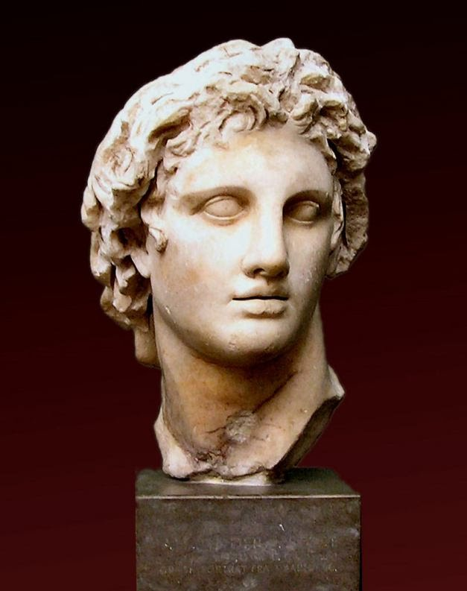
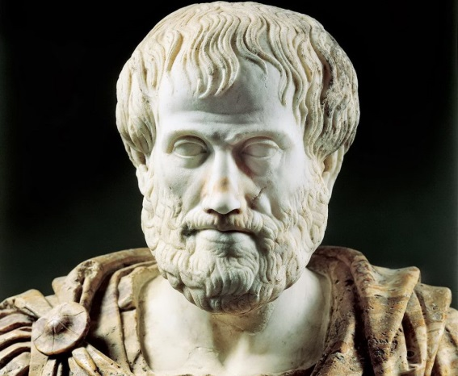
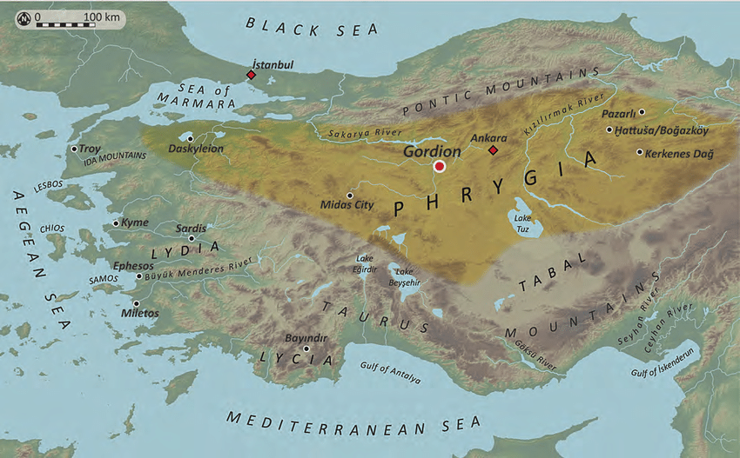
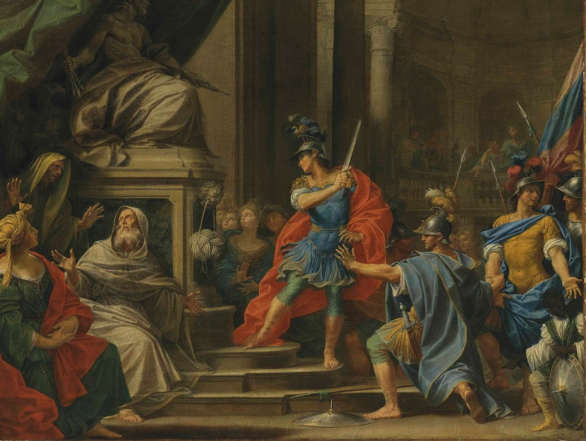
16
Alexandr Makedonský
jeho vychovatelem významný filosof Aristoteles
věřilo se, že za smrtí Filipa je on
pokračuje v přípravách útoku na Persii
nejprve do Malé Asie
© Lukáš Lanč 2024
„Kdo najde volné konce gordického uzlu, ovládne svět.“

Slide 13
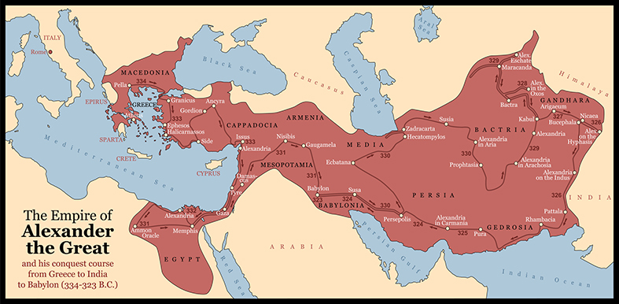
16
během tří let dobývá Persii…
…včetně Egypta
vítán jako osvoboditel od perské nadvlády
pokračuje dál na východ až k řece Indus
říše se pak rozpadá mezi jeho generály
otrava
X
recidiva nějaké předchozí nemoci
roku 168 př. n. l.
Řecko dobyto Římem
svými vojáky donucen se vrátit
Alexandr umírá ve věku 32 let roku 323 př. n. l. v Babylonu
© Lukáš Lanč 2024
Alexandrovým sídelním městem

Slide 14
17
Řecké reálie
viz skupinový
projekt
© Lukáš Lanč 2024

